Slide 1
Opsamling

Slide 2
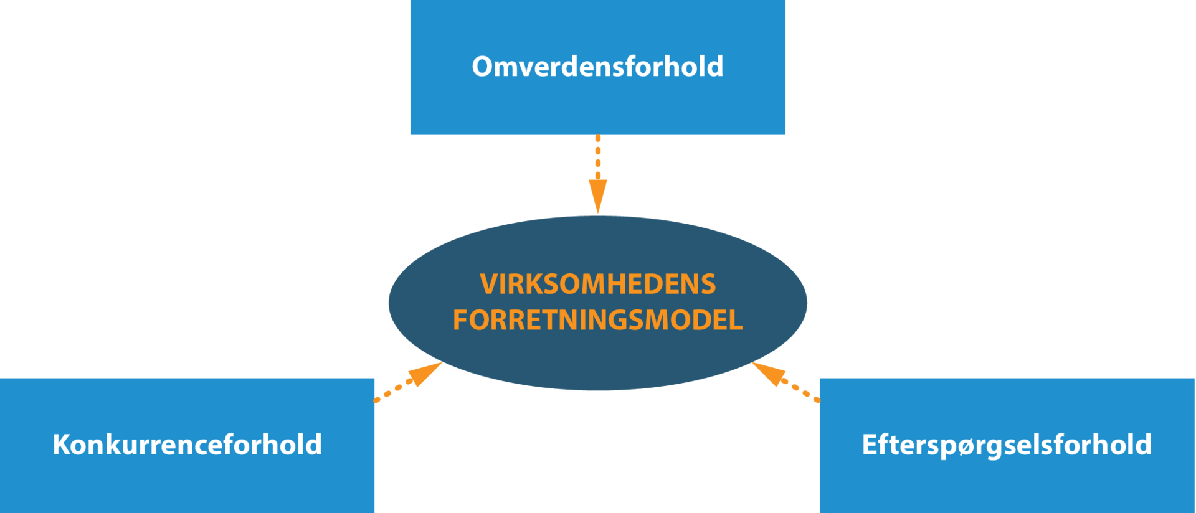

Slide 3
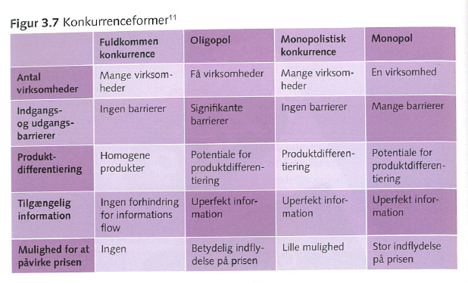

Slide 4
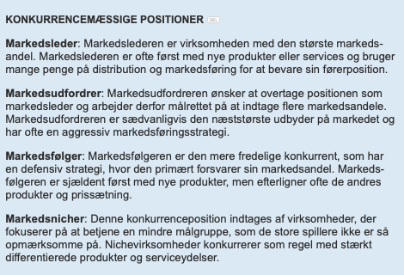

Slide 5
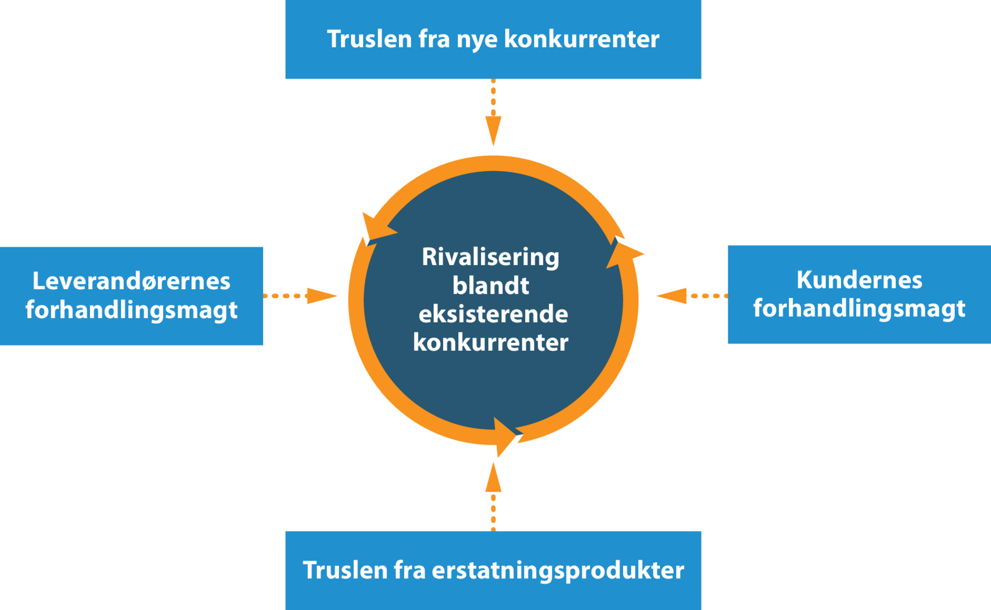
Porters model om konkurrencens drivkræfter
Konkurrencen i branchen
  Her fastlægges, hvor mange konkurrenter er der i branchen og deres indbyrdes styrkeforhold
  Eksisterende konkurrenter, som rivaliserer om at tage markedsandele fra hinanden
  Øges ved lille differentiering mellem konkurrenterne
Kunderne
  Antallet af kunder og deres forhandlingsstyrke.
  Forhandlingsmagt til at presse priserne ned, hvis de kan få dækket deres behov mange andre steder
  Øges ved ikke differencerede produkter samt muligheder for erstatningsprodukter
Trusler fra nye udbydere
  Nye konkurrenter, der kan trænge ind i branchen, hvis adgangsbarriererne er lave nok
  Nye virksomheders forsøg på at opnå
Trusler fra substituerende produkter
  Nye produkter der kan erstatte virksomhedens produkter
  Erstatningsprodukter, som udgør et alternativ til de eksisterende produkter og serviceydelser
Leverandører
  Antallet og størrelsen på leverandørerne og deres forhandlingsstyrke
  Forhandlingsmagt til at forlange højere priser, hvis virksomheden er afhængig af deres ydelser
Porter's Five Forces
Få overblik over konkurrencesituationen i en branche – konkurrencen er sum af 5 drivkræfter
  Analysere den branche virksomheden befinder sig på.
  Analysere den branche virksomheden overvejer at etablere sig i.
Hver konkurrencekraft kan med fordel bedømmes på en skala fra 1-5. Tallet 5 udgør en stærk kraft.
Notes:
https://hbr.org/video/2226587624001/the-five-competitive-forces-that-shape-strategy

Slide 6
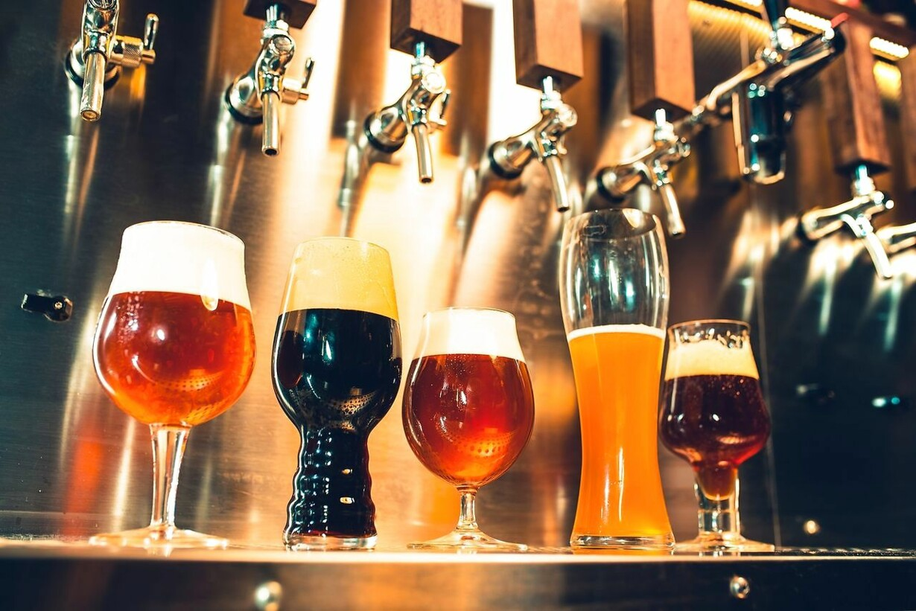
Case: Specialøl i Danmark
Analyse af ølbranchen i Danmark
Undersøg konkurrencesituationen på det danske ølmarked. Anvend viden om omverdensforhold, efterspørgselsforhold og konkurrenceforhold.
Vurdér herefter hvad de store bryggeriers øgede fokus på specialøl har af betydning for konkurrencesituationen for mikrobryggeriproduceret specialøl i Danmark.
Diskuter afslutningsvis hvad de mindre bryggerier skal gøre for at sikre deres fortsatte salg.

Slide 7
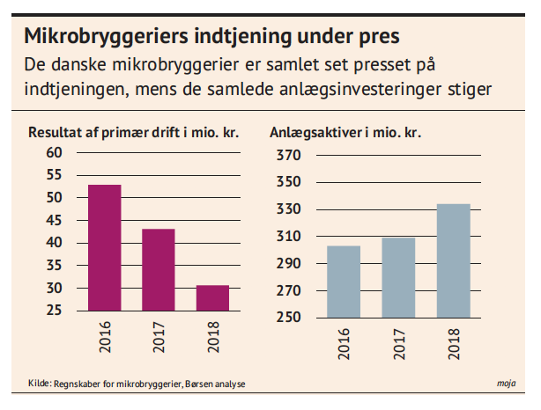
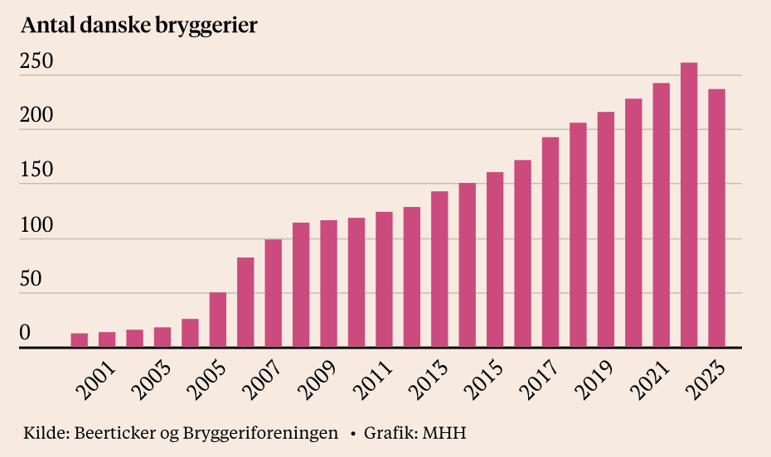
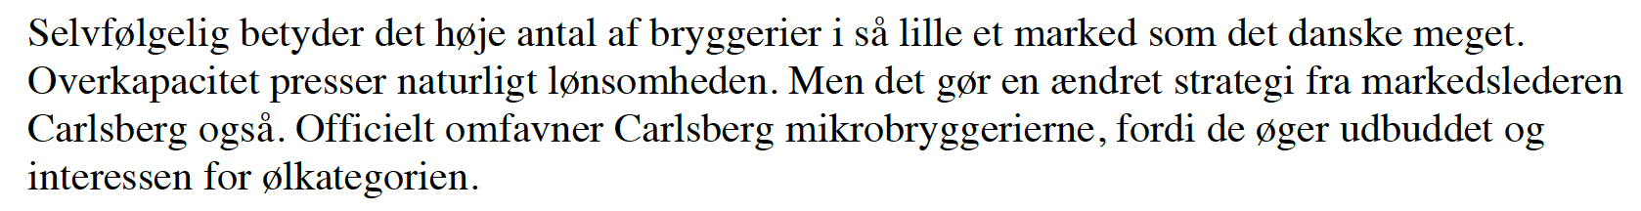

Slide 8
Carlsberg:
Selvfølgelig betyder det høje antal af bryggerier i så lille et marked som det danske meget. Overkapacitet presser naturligt lønsomheden. Men det gør en ændret strategi fra markedslederen Carlsberg også.
Carlsberg satser massivt på særligt to af sine udenlandske varemærker, den belgiske munkeøl Grimbergen og den franske Kronenbourg 1664. Også Carlsbergs egen Jacobsen-øl bliver i stigende grad sendt ud i hanerne på de danske barer og restauranter. Uanset at de fleste øl-aficionados vil mene, at selv Grimbergen er en stangvare, har det betydet stor vækst for specialølsegmentet for Carlsberg. Salget af Grimbergen voksede således 30 pct. fra 2017 til 2018, mens salget af 1664 voksede over 100 pct. Det øger selvsagt konkurrencen for de små bryggerier.
Kun de stærkeste kan modstå det pres.
Små brygerier skal finde deres egen niche → Produktdifferentiering
"Vi oplever, at der er nogle, som fintuner deres forretningsmodel og prøver at finde deres egen niche. Det er jo måden, man kan blive mere fri af prispresset," siger Niels Hald.

Slide 9
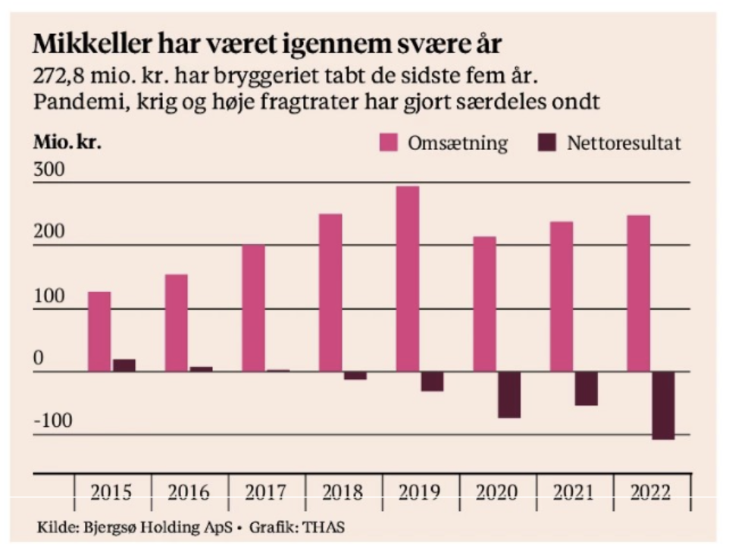
I flere år sad der på døren til Mikkellers bar i Viktoriagade i København et klistermærke, hvor der stod " Carlsberg Free Zone".
Det var en lille stikpille til det store danske bryggeri, som mikrobryggeriet gerne ville distancere sig fra.
Nu er tonen en anden. Mikkellers stifter, Mikkel Bjergsø, åbner nu døren og lukker Carlsberg ind i Mikkellers ejerkreds.
Carlsberg køber 20 pct. af aktierne i Mikkeller, der har været det mest fremadstormende specialbryggeri i Danmark de seneste 20 år.
Aftalen kommer på et tidspunkt, hvor Mikkeller gennem en årrække har været ramt af store millionunderskud, der har tvunget bryggeriet til at skære til, lukke barer og forlade markeder.
Dog giver det også et lille stik i hjertet, at Carlsberg nu bliver medejer af Mikkeller, siger formanden for Danske Ølentusiaster, Klaus Rehkopff.
" Mikkeller har på mange måder været symbolet på den danske specialølrevolution, men de er jo også påvirket af markedskræfterne, og Carlsberg er en stor markedskraft. I sidste ende er vi alle til salg, når det kommer til stykket," siger Klaus Rehkopff.
Vigtigt at bestemme Markedet for specialøl er voksende, og med adgang til Mikkellers portefølje af ølbrands får Carlsberg en endnu stærkere position i Danmark.

Slide 10
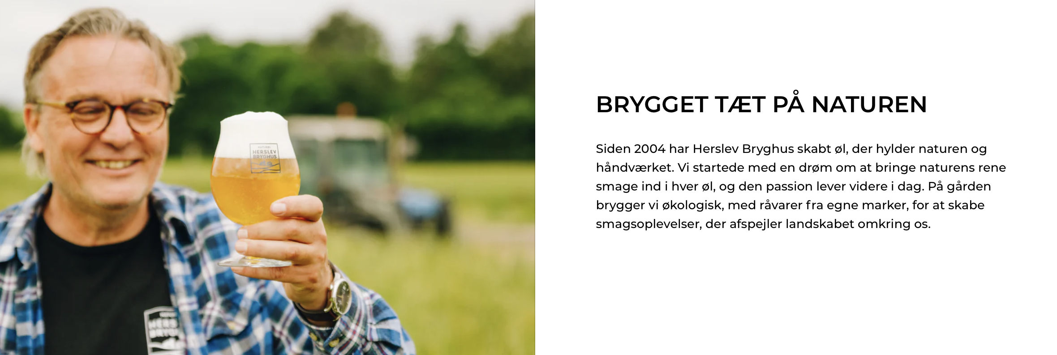
Små brygerier skal finde deres egen niche → Produktdifferentiering
"Vi oplever, at der er nogle, som fintuner deres forretningsmodel og prøver at finde deres egen niche. Det er jo måden, man kan blive mere fri af prispresset," siger Niels Hald.
være stærke på social bæredygtighed, biodiversitet og historiefortælling
»mere natur og mindre industri«
» no bullshit-øl«

